Slide 1

TOOLKIT
Plan de crecimiento: Proyección de flujos de caja para estrategia del emprendimiento

Slide 2



¿Por qué usamos un plan de crecimiento?
Un plan de crecimiento es fundamental para guiar el desarrollo de un emprendimiento de manera ordenada y estratégica. Sirve como una hoja de ruta que permite al equipo enfocar sus esfuerzos en objetivos claros, identificar oportunidades de expansión, y prever los recursos necesarios para alcanzar las metas establecidas. Este plan no solo ayuda a mantener el negocio en curso, sino que también es esencial para atraer inversores y asegurar la viabilidad a largo plazo.
Cuando desarrollamos un plan de crecimiento podemos:
Establecer metas claras y medibles
Un plan de crecimiento permite definir objetivos a corto, mediano y largo plazo, ayudando al equipo a mantenerse alineado y enfocado en el progreso del emprendimiento.
Prever necesidades de capital y recursos
Ayuda a identificar las inversiones necesarias y los recursos clave que se requieren para lograr el crecimiento deseado, facilitando la toma de decisiones informadas.
Facilitar la atracción de inversores
Un plan sólido demuestra la viabilidad del negocio y el potencial de crecimiento, lo que resulta atractivo para posibles inversores que buscan seguridad y rentabilidad.

Slide 3
“
No eres un boleto de lotería.
”
| Peter Thiel

Slide 4

Plan de crecimiento: Flujos financieros y estrategia
Un plan de crecimiento es una hoja de ruta estratégica que describe los pasos financieros y operacionales que una organización debe seguir para escalar de manera sostenible. Este tipo de planificación incluye la proyección de ingresos, la estructura de costos y las inversiones necesarias para sostener el crecimiento en un plazo determinado. Para que un plan de crecimiento sea efectivo, es esencial que contemple tanto los flujos financieros como los aspectos estratégicos que guiarán la toma de decisiones.
El enfoque en flujos financieros es clave, porque permite a la organización proyectar su salud financiera, planear la necesidad de financiamiento externo, inversión en infraestructura, entre otros. Un mal manejo de estos flujos puede derivar en una falta de liquidez o en una expansión no sostenible.
Por otro lado, la estrategia busca alinear las decisiones financieras con los objetivos a largo plazo, asegurando que cada inversión y cada gasto aporte al crecimiento general. La estrategia actúa como el marco de referencia que permite a los equipos saber no solo cuánto gastar, sino también en qué y cuándo invertir.
OBJETIVO
Alinear las decisiones financieras con los objetivos estratégicos de la empresa, garantizando un crecimiento sostenible y estructurado.
Doerr, John. Measure What Matters: How Google, Bono, and the Gates Foundation Rock the World with OKRs. Portfolio, 2018.
Blank, Steve, y Bob Dorf. The Startup Owner’s Manual: The Step-by-Step Guide for Building a Great Company. K&S Ranch, 2012.
Collins, Jim. Good to Great: Why Some Companies Make the Leap... and Others Don't. Harper Business, 2001.
Gompers, Paul, y Josh Lerner. The Venture Capital Cycle. MIT Press, 1999.
Notes:
Doerr, John. Measure What Matters: How Google, Bono, and the Gates Foundation Rock the World with OKRs. Portfolio, 2018.
Blank, Steve, y Bob Dorf. The Startup Owner’s Manual: The Step-by-Step Guide for Building a Great Company. K&S Ranch, 2012.
Collins, Jim. Good to Great: Why Some Companies Make the Leap... and Others Don't. HarperBusiness, 2001.
Gompers, Paul, y Josh Lerner. The Venture Capital Cycle. MIT Press, 1999.

Slide 5

¿Cómo se divide la planilla de trabajo?

Slide 6
Herramientas Centrales
Para desarrollar estas proyecciones, utilizaremos dos herramientas clave. Para estimar los flujos financieros futuros, aplicaremos el flujo de caja, que nos permite visualizar y gestionar la liquidez del negocio a lo largo del tiempo.
Por otro lado, para alinear esos flujos con los objetivos estratégicos de crecimiento, implementaremos la metodología de OKRs, que asegura que la proyección financiera esté vinculada a metas claras y medibles.
En el curso, trabajaremos con una hoja de cálculo diseñada específicamente para este propósito, la cual tiene la siguiente estructura:
Hoja | Contenido
Mis primeros 9 meses (MVP + EXP) | En la hoja "Mis primeros 9 meses", deberán definir la estructura inicial de costos para avanzar en la validación técnica y comercial de su proyecto durante los primeros tres trimestres.
Mi plan de crecimiento (PMF + Ajuste MN) | En la hoja "Mi plan de crecimiento", deben realizar una proyección detallada de ingresos, costos y gastos asociados con la ejecución del proyecto. Esta proyección debe considerar aspectos estratégicos y puntos clave para la toma de decisiones, como la captación de capital, siempre alineados con la visión del negocio.
Mis OKRs | La hoja "Mis OKRs" debe respaldar las decisiones estratégicas plasmadas en "Mi plan de crecimiento". Los OKRs definidos deben estar en sintonía con el plan de escalamiento del proyecto. Existe un Toolkit exclusivo para explicar la metodología de OKRs.
Cap Table | En la hoja "Cap Table" encontrarán una tabla que muestra la estructura de propiedad de la empresa, incluyendo el número de acciones en circulación, los propietarios (inversores, fundadores, empleados, etc.), y el porcentaje de propiedad de cada uno. Esta tabla es crucial para comprender la dilución de acciones, la participación de los accionistas y la valoración de la empresa.

Slide 7
6.- Mercado objetivo y expansión
La lógica de prueba y venta es por 3 equipos para el proceso central (cantidad que genera un impacto muy significativo en recuperación). Los equipos que vigilan las pruebas, y gastos de administración y ventas. Se asume, que va bajando el costo de fabricación (escala y aprendizaje), pero que aumenta gradualmente la inversión y costos de monitoreo.
Chile
2 años a
ventas
Ajuste del equipo/ diseño USD$ 200.000.-
3 equipos
USD$ 560.000.-
USD$ 560.000.-
USD$ 560.000.-
3 equipos
3 equipos
Supervisión
Supervisión USD$ 10.000.-/ mes
Innovación I+D (10%)
GAV (18%)
GAV (18%)
El capital necesario para lograr desarrollar la tecnología y lograr que sea repetible depende de la cantidad de pruebas que se realicen, y este capital puede variar entre USD $1.2mm hasta USD $2.9mm. Se estima que un tercio sea con aportes públicos, otro tercio capital propio y la diferencia desde los inversores.
N° equipos | Costo fabricación | Supervisión | Ajuste / Diseño | Total
3 equipos (12 meses) | $825.000 | $120.000 | $200.000 | $1.145.000
6 equipos (18 meses) | $1.650.000 | $180.000 | $200.000 | $2.030.000
9 equipos (18 meses) | $2.475.000 | $180.000 | $200.000 | $2.855.000

Slide 8
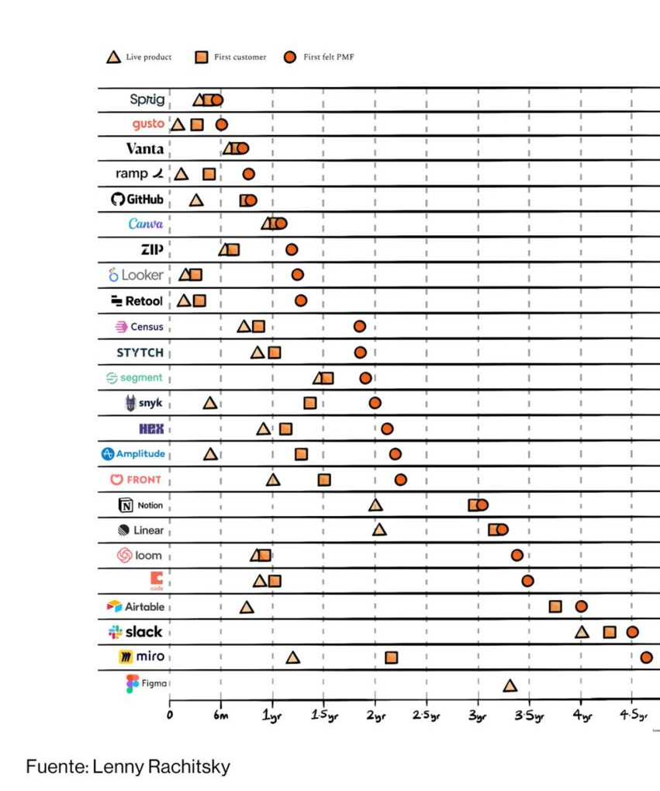
¿Cuánto tiempo lleva alcanzar el product market fit?
Esta es la etapa inicial del Valle de la muerte, la de mayor incertidumbre, y donde se busca lograr un producto inicial o MVP (o los sucesivos productos de prueba a contrastar con el cliente), conseguir buenos clientes y poder hacer experimentos que logren evidencias robustas, hasta alcanzar el Product Market Fit –que es cuando el producto logra una posición de liderazgo frente a los clientes descubiertos-.
Es una etapa de duración variable –como se ve en la gráfica al costado-, de inversión –es decir, saldo negativo de operación-, donde se busca lograr evidencias que permitan aumentar valorización y/o confianza de los inversionistas, de manera de pasar de los montos seed a inversiones más grandes.
Se busca un ingreso de inversión no tan significativo pues la valorización es baja, y la idea es no entregar tanta participación fuera de los fundadores.
Las fuentes son FFF, Fondos públicos, Ángeles. También hoy se puede hablar de crowdfunding, aceleradoras y fundadores.
Producto
inicial
Primer
cliente
Product market fit

Slide 9
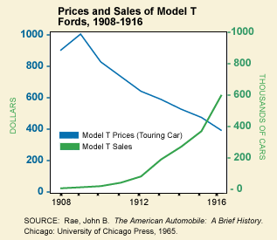
La historia de Ford
Ajuste del modelo de negocios
Product market fit
Ford fue fundada el 16 de junio de 1903 con US$28 000 (equivalente a $949 511 en 2023) aportados por once inversores, entre los que se incluía el socio que le dio nombre a la compañía, Henry Ford, que por aquel entonces contaba con 40 años de edad. En sus primeros años, Ford producía unos pocos coches por día en su fábrica en la avenida Mack en Detroit, Míchigan.
En 1908, la compañía lanzó el modelo T (Product Market Fit), cuya primera unidad fue fabricada en la planta manufacturera de Piquette. El modelo T apareció en el mercado el 1 de octubre de 1908 y presentaba una gran cantidad de innovaciones. Por ejemplo, tenía el volante a la izquierda, siendo esto algo que la gran mayoría de las otras compañías pronto copiaron. Todo el motor y la transmisión iban cerrados, los cuatro cilindros estaban encajados en un bloque sólido y la suspensión funcionaba mediante dos muelles semi-elípticos. El automóvil era muy sencillo de conducir y, más importante, muy barato y fácil de reparar. Era tan barato que, con un precio de US$825 (equivalente a $27 977 en 2023) en 1908 (el precio caía cada año), para 1920 la gran mayoría de conductores habían aprendido a manejar en ese modelo (estándar de la industria).
Hacia 1913, la compañía había desarrollado todas las técnicas básicas de línea de producción y producción en masa. Ford creó la primera línea de producción móvil del mundo ese año, la cual redujo el tiempo de ensamblaje del chasis de 12 horas y media a 100 minutos (ajuste del modelo de negocios).

Slide 10

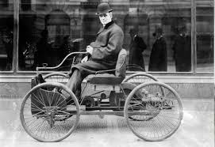
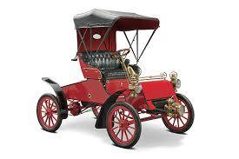
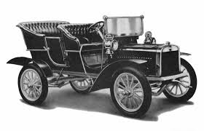
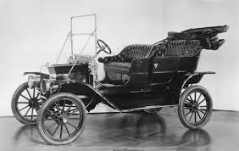
La historia de Ford
La visión de Henry Ford era hacer el automóvil un producto práctico y asequible para la gente común, no solo para ricos. Implementó el sistema de producción en cadena y la estandarización de piezas para aumentar la eficiencia y bajar los costos, democratizando así la movilidad y transformando la sociedad y la economía.
1896
Cuatriciclo de Henry Ford
1903
Fundación de Ford Motor Company
Modelo Ford A
Diseño de carruaje sin caballos
1904
Modelo Ford B
Primer Ford con arquitectura Panhard*
1906
Diseño dominante
Motor de combustión
Arquitectura Panhard
Ford abandona el diseño tipo carruaje…
El modelo N es el primero en fijar el diseño dominante
1908
Modelo Ford T
Product market fit
1914
Producción en cadena lineal hasta completa implementación
MVP
Product market fit
Ajuste del modelo de negocios
Etapa de experimentación de FORD
*Diseño Panhard & Levassor, con un motor montado en la parte delantera del chasis, una caja de cambios y una transmisión por cardán a un eje trasero rígido.

Slide 11
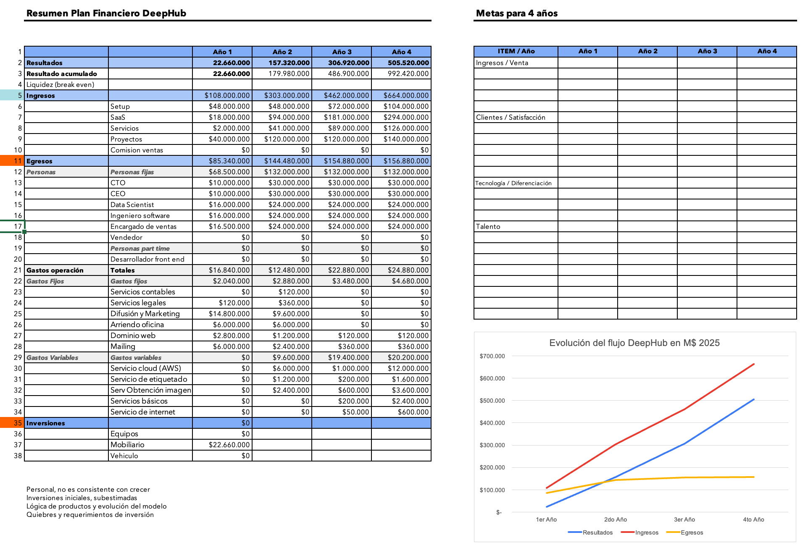
Plan financiero StartUp one
Trabajar indicadores tanto financieros como tecnológicos
Se proyectan ventas de acuerdo al modelo de negocios en ingresos.
Se asumen los costos de operación. Estructura de costo desde el modelo de negocios.
Se suman las inversiones en los proyectos estratégicos –inicialmente los experimentos-.
Se ajusta a curvas comparables.
Se revisan los indicadores que producen el flujo deseado.
Lo que se busca

Slide 12
Plan financiero StartUp one
Calculando ingresos

Slide 13
Plan financiero StartUp one
Calculando costos

Slide 14

Calculando el requerimiento de capital ( K )
Es el capital externo que se necesita para ejecutar el plan, entre el periodo de solicitarlo y la siguiente ronda de inversión.
1. Calculando el requerimiento
+ Ingreso mes Serie B * 2
- Ingreso mes Serie A * 2
K =
+ Aumento en el capital de trabajo
+ Inversión en proyectos estratégicos
+ Proyecto #1
+ Proyecto #2
+ Proyecto #3
+ Déficit o superávit (resta) operacional
Serie A
Serie B
Flujos proyectados
Tiempo que debe durar el capital
2. Eligiendo la estrategia de financiamiento
3. % de aumento de capital
K 100%
50%
+ Valorización pre money
+ K Serie A
= Valorización post money
% propiedad accionista Serie A = K Serie A / Post money
Capital propio 30%
Emisión de acciones 50% (USD$ Serie A)
Deuda 20%

Slide 15

Mis primeros 9 meses

Slide 16
El paso a paso: Mis primeros 9 meses
Estimación de costos realistas.
1
El objetivo de este ejercicio es comprender que un plan financiero sólido y realista es fundamental para la supervivencia y éxito de cualquier emprendimiento. En la hoja "Mis primeros 9 meses", deberán definir en qué se gastará el dinero, evitando suposiciones imprecisas. Esto los ayudará a manejar sus recursos eficientemente y tomar decisiones informadas a lo largo del tiempo.
*Considera los montos presentados en el ejemplo que sigue como aproximaciones ficticias. Es importante determinar la temporalidad de cada costo y gasto (en el ejemplo no se ve reflejado)

Slide 17
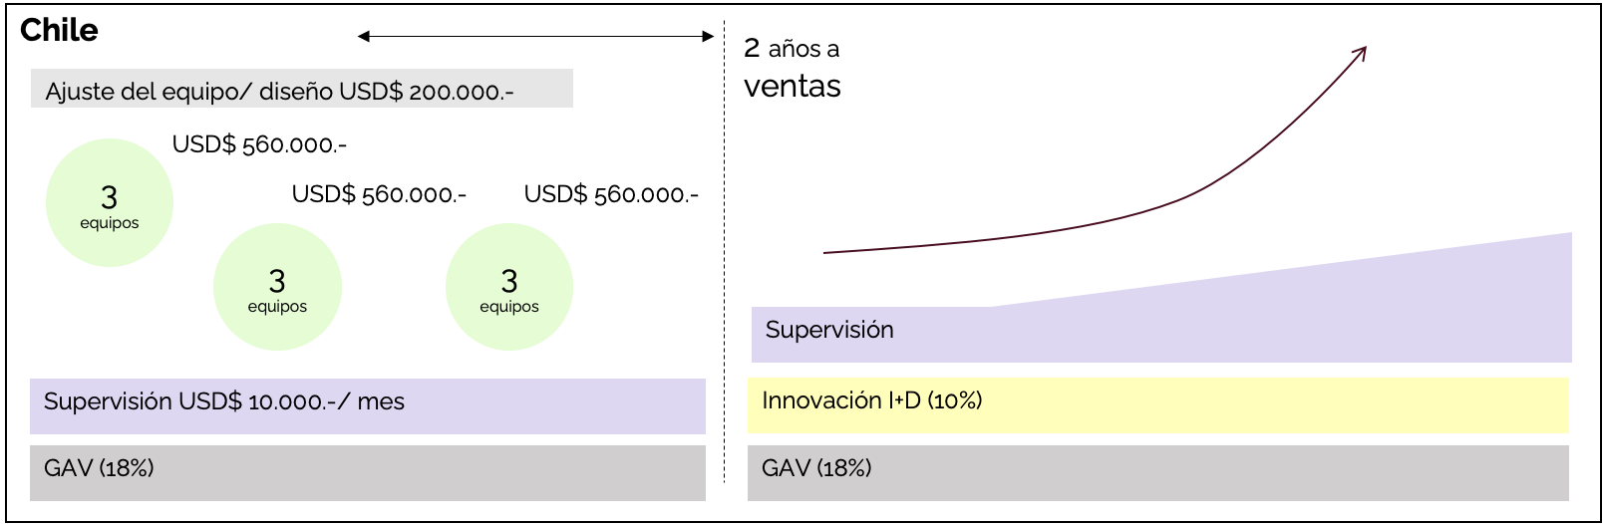
Mis primeros nueve meses (MVP + Experimentos/ Product Market Fit)
En esta etapa es relevante determinar quienes parten, y como irá creciendo las contrataciones. Las asignaciones de sueldos, donde operar, es muy relevante tensionar a la baja todos los costos pues no habiendo ventas todo es negativo. Poner el acento en la construcción del MVP y buscar el campo de prueba de los pilotos, en clientes validos respecto de las hipotesis por probar.
Costear los experimentos, y determinar sus tiempos, amarrar a indicadores perseguidos que validen las hipótesis.
La etapa se situa en 9 o 10 meses, pero se puede prolongar facilmente, sin embargo, la idea es lograr en ese tiempo generar algunas fuentes de ingreso primarias, incipientes, pero que comiencen a colaborar al financiamiento.
Por esto, independiente de no alcanzar el Product market fit, si se puede adelantar que los clientes paguen por pilotos, pruebas, o servicios.

Slide 18
Caso: Aplicación de adopción de mascotas
Una aplicación tecnológica que conecta mascotas en adopción con personas interesadas en adoptarlas.
  “Funcionaremos 9 meses probando la aplicación en al menos 40 clientes objetivo, midiendo adherencia, tiempos de uso, impacto en los animales, impacto en cuentas de los dueños, velocidad de ingreso de nuevos clientes, satisfacción”.

Slide 19
Item
Ejemplo aplicado
Explicación
Recursos humanos 1: Programador interno (Desarrollo completo frontend y backend)
$2,000/mes
El programador interno se encargará de desarrollar tanto la interfaz de usuario como el sistema backend de la aplicación. Este gasto es el salario mensual del programador.
Recursos humanos 2: Apoyo técnico y testing
$1,000/mes
El programador interno necesitará apoyo adicional para pruebas y mejoras técnicas. Esto puede incluir un equipo pequeño de QA (aseguramiento de calidad) para realizar testing.
Operaciones 1: Hosting y servidores
$500/mes
Este costo cubre los servidores y almacenamiento en la nube que permiten que la aplicación esté disponible de manera continua para los usuarios.
Operaciones 2: Licencias y software
$200/mes
Herramientas de desarrollo necesarias, como software de edición, IDEs, y licencias para librerías o frameworks de código abierto utilizados en el proyecto.
Gasto 1: Publicidad y marketing inicial
$1000/mes
Para dar a conocer la aplicación se lanzarán campañas en redes sociales y Google Ads, con el fin de captar usuarios interesados en adoptar mascotas y refugios de animales.
Gasto 2: Asesoría legal
$1500 (único)
Es necesario contar con asesoría legal para estructurar términos de servicio y políticas de privacidad, así como para los acuerdos con refugios y organizaciones aliadas.
Gasto 3: Diseño
$800 (único)
Aunque se cuenta con un programador, es recomendable tener apoyo de un diseñador UX/UI para mantener una experiencia atractiva y eficiente para los usuarios.
Gasto 4: Costos administrativos
$300/mes
Costos de contabilidad, gestión de impuestos y registro de marca, que son esenciales para operar de forma legal y organizada.

Slide 20
Mi plan de crecimiento

Slide 21
El paso a paso: Mi plan de crecimiento
TIPS
Identificación de fuentes de ingreso: Definir cómo la solución generará ingresos. Considerar modelos de monetización. Proyección Financiera Realista: Realizar una proyección financiera que contemple todos los costos operativos, incluyendo salarios, gastos de marketing y costos de desarrollo. Esto es un marco de referencia necesario, que puede cambiar, pero es una guía para el emprendedor. Uso de Capital Levantado: Especificar cómo se utilizarán los fondos recaudados en el levantamiento de capital. Detallar las áreas de inversión (desarrollo de características, marketing, expansión del equipo) ayudará a los inversores a entender el potencial de crecimiento y retorno. En este punto deberías considerar estructuras de crecimiento formales: CEO, CTO, CFO, CIO, COO etc
Trabajo sobre el flujo de caja desde el mes 10 en adelante.
2
El foco de esta parte de la actividad es desarrollar un plan de crecimiento sólido y sostenible, teniendo en cuenta la proyección de ingresos, costos y gastos, así como el levantamiento de capital para la expansión. La claridad en la planificación financiera y la identificación de fuentes de ingreso son esenciales para asegurar la viabilidad del proyecto y su escalabilidad.
*Considera los montos presentados en el ejemplo que sigue como aproximaciones ficticias. Es importante determinar la temporalidad de cada costo y gasto (en el ejemplo no se ve reflejado).

Slide 22
Plan de crecimiento II Etapa (Product Market Fit + ajuste del modelo de negocios)
Esta etapa tiene foco en el ajuste frente a clientes, lo cual se expresa en la velocidad de ventas. Antes del Product market fit (PMF), la curva crece con una pendiente “plana”, luego del PMF comienza a expresar su forma exponencial propia de los startups. Luego, en el Ajuste del modelo de negocios (repetible) lo importante es la evolución, desde la perdida operacional, al break even, y luego a la expansión del % EBIDTA –distanciamiento de ingresos respecto de crecimiento de costos-.
En la segunda etapa, el startup debe preparar el modelo para crear la empresa, es decir, sus finanzas se deben ir estabilizando en un modelo de negocios (a diferencia de la primera etapa que son estructuras de costo sin una estructura lógica necesaria).
Por esto, se trabaja desde el modelo de negocios, los organigramas, y la estructura de costos de producción por producto o cliente atendido.

Slide 23
Caso: Aplicación de adopción de mascotas
Una aplicación tecnológica que conecta mascotas en adopción con personas interesadas en adoptarlas
  ¿Cuál es la arquitectura rentable de la empresa en N° de clientes, servicios, costos de atención, % de GAV? ¿Cómo evolucionan los ingreso y costos?

Slide 24
Mi plan de crecimiento: Ingresos
Item
Ejemplo aplicado
Explicación
Ingresos operacionales
Publicidad
$2,000/mes
Se espera que la aplicación atraiga empresas de productos para mascotas que deseen publicitarse a través de la plataforma.
Ingresos operacionales
Suscripciones premium
$1,000/mes
Ingresos esperados de usuarios que opten por funciones adicionales en la aplicación, como perfiles destacados o acceso a veterinarios.
Comisiones por adopciones
Suscripciones premium
$1,500/mes (basado en 100 adopciones/mes)
La aplicación cobrará una pequeña comisión por cada adopción exitosa, que ayudará a cubrir los costos operativos y de mantenimiento de la app.
Ingresos por financiamiento:
Levantamiento de capital
$50,000 (en un mes a definir)
Fondos que se obtendrán a través de inversores ángeles o una ronda de financiamiento para apoyar el crecimiento y desarrollo de nuevas características de la aplicación.
* En este punto es clave tener estructurado el Modelo de Negocio.

Slide 25
Mi plan de crecimiento: Estructura de Costos y Gastos
Item
Ejemplo aplicado
Explicación
Costos operacionales
Programador Senior
$4,000/mes
Incorporación de un programador senior adicional para liderar el equipo de desarrollo.
Programador Junior (2)
$3,000/mes
Aumento de personal en programación para escalar el desarrollo de nuevas funciones y mejoras y contratación de personal de soporte técnico para asegurar la calidad del servicio a medida que crecen los usuarios.
Diseñador UX/UI
$2,000/mes
Incorporación de un diseñador especializado para mejorar la experiencia de usuario.
Servidores/Cloud
$3,000/mes
Aumento de personal en programación para escalar el desarrollo de nuevas funciones y mejoras y contratación de personal de soporte técnico para asegurar la calidad del servicio a medida que crecen los usuarios.
Licencias de Software
$2,000/mes
Incorporación de un diseñador especializado para mejorar la experiencia de usuario.

Slide 26
Mi plan de crecimiento: Estructura de Costos y Gastos
Item
Ejemplo aplicado
Explicación
Gastos
Publicidad Online
$2,000/mes
Mayor inversión en campañas de marketing digital para atraer más usuarios y ONGs.
Colaboraciones con ONGs
$1,000/mes
Asociaciones con ONGs para promover la adopción de mascotas mediante la plataforma.
Consultoría Legal
$1,000/mes
Servicios legales para la expansión de la empresa y protección de propiedad intelectual.

Slide 27
Paso a paso:
Cuáles son los hitos, y los objetivos y resultados clave a conseguir

Slide 28
Construcción de la curva de crecimiento
Con los flujos iniciales a 4 o 5 años, se puede estructurar un resumen donde se van fijando las etapas y lógicas de crecimiento con hitos, fijando los proyectos (desde el plan de expansión), y luego, la estructura lógica de ingresos de capital o rondas de inversión, con los montos probables por ronda.
60 - 80
60 - 40
40 - 60
20 – 40
0 a 20
Ventas / Tiempo | 1er año | 2do año | 3er año | 4to año | 5to año
INDICADORES DE ÉXITO | 4to año | 5to año
Proyecto estratégico #3
Proyecto estratégico #2
Proyecto estratégico #1
FFF
Fondos públicos
USD$ 0,2 mill
Ángeles
Fondos públicos
USD$ 1 mill
Serie A
USD$ 2 mill
Explicar el plan y principales indicadores y riesgos

Slide 29
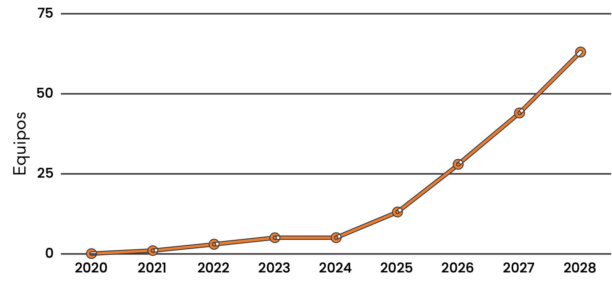
Mi plan de crecimiento
¿Cuáles son los objetivos de crecimiento para mis primeros dos años?
Expansión esperada en el mercado nacional 2020 - 2028
Mi plan de crecimiento 1er año
Objetivo #1 | Descripción del objetivo | Indicador del objetivo
Objetivo #2 | Ejemplo, consolidar mercado nacional | 30 equipos instalados
Objetivo #3 | Ejemplo, iniciar internacionalización | 2 nuevos mercados
Mi plan de crecimiento 2do año
Objetivo #1
Objetivo #2
Objetivo #3
Consejo:
Para esto defina una unidad de venta o crecimiento, ejemplos número de locales, cantidad de clientes, maquinas instaladas. Y luego una velocidad de crecimiento o ventas por unidad de tiempo, trimestres, años.

Slide 30
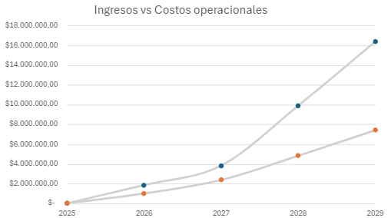
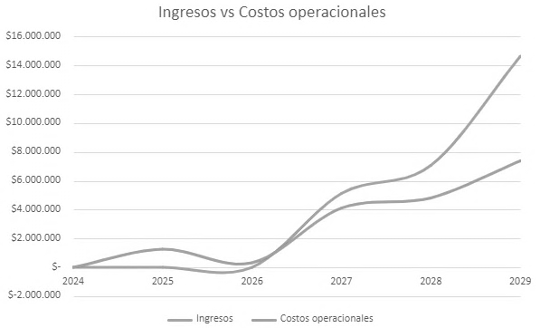
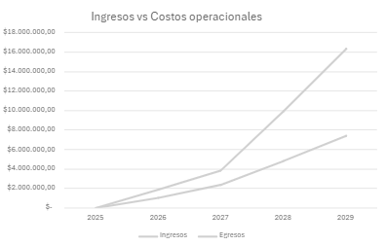
8.- Plan financiero
El plan financiero considera 3 etapas, la primera de 2 años es la fase seed, donde lograr pasar de TRL 5 a TRL8, donde el principal desafío es levantar entre USD$ 1,8 a 2 millones de inversión, con un horizonte de 1/3 socios, 1/3 fondos públicos y 1/3 clientes. El principal indicador de salida es el éxito de los equipos en faena, con clientes donde se realizaron los pilotajes que compran los equipos (3 pilotos).
Luego la fase de expansión temprana, donde se espera levantar capital por USD$ 2 millones desde inversionistas y/o socios estratégicos (con capacidad manufactura), por hasta un 30% de la empresa, donde consolidar los equipos con casos de éxito claros en buenos clientes en Chile y Perú.
La tercera fase es hacer un exit a un fabricante de equipos a una valorización de más de USD$ 20 millones en año 2029.
 | Año 1 | Año 2 | Año 3 | Año 4 | Año 5
Ingresos | 0 | $1.846.845 | $3.822.969 | $9.891.931 | $16.381.039
N° Equipos | 3 (pilotaje) | 9 (pilotaje) | 9 | 24 | 80
N° Clientes nacionales | 0 | 0 | 3 | 8 | 13
N° Clientes Internacionales | 0 | 0 | 0 | 0 | 2
80 equipos
Serie B
¿Exit?
24 equipos
“Es difícil asegurar un éxito de la tecnología sin una base de prueba con un producto mínimo viable –es decir, inversión notable-, que impacte y haga sentido al cliente. La máquina no se puede probar por partes (o en una cantidad no relevante) y debe ser contra el segmento de mercado objetivo”.
Serie A
9 equipos

Slide 31
Cap Table

Slide 32
El paso a paso: Cap Table
Definir el número total de acciones:
Decide cuántas acciones iniciales tendrá la empresa. Por lo general, se establecen números redondos como 1,000,000 acciones para facilitar los cálculos.
TIPS
Monitoreo continuo: Siempre deben revisar cómo cada nueva ronda de inversión afecta la estructura de propiedad. Stock Options para empleados: Son esenciales para retener talento, pero pueden diluir la participación de los fundadores. Negociación con inversores: Es importante encontrar un balance entre levantar capital y mantener control sobre la empresa.
1
Identificar los tipos de accionistas:
Fundadores: Personas que crearon la empresa.
Inversores: Participantes en rondas de financiamiento (Ángel, Serie A, etc.).
Empleados/Stock Options: Acciones asignadas o reservadas para incentivar al equipo.
2
Asignar el número de acciones y porcentaje correspondiente:
Divide las acciones entre los diferentes propietarios, asegurando que sumen el 100%.
Calcula los porcentajes dividiendo las acciones de cada grupo por el total.
3
Incluir rondas de financiamiento y calcula la dilución:
Muestra cómo cambian las participaciones después de cada ronda de inversión.
Especifica la cantidad invertida y las nuevas acciones emitidas.
Indica cómo se reduce el porcentaje de propiedad para los fundadores y otros accionistas existentes al emitir nuevas acciones.
4

Slide 33
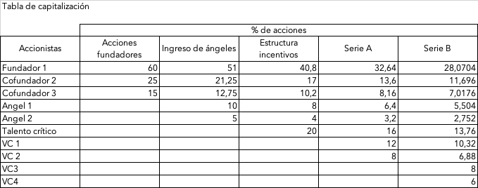
Tabla de capitalización (cap table)
Un cap table es una hoja de cálculo que descompone quién es dueño de qué en un startup. El cap table es un ítem clave de due diligence porque revela cómo impacta a cada accionista el ingreso de financiamiento*.
La tablas de capitalización dependen de negociaciones, los ingresos de capital se dan contra valorizaciones (premoney) y la participación lograda (postmoney). Entonces, los accionistas buscan altas valorizaciones para no diluirse (y correctas, pues en los contratos se fijan indicadores y premios o castigos futuros contra estos que se expresan en participación), y los entrantes, bajar las valorizaciones para tomar más participación.
Las acciones se venden por número de acciones, y estás –de acuerdo al total, expresan su participación como porcentaje.
Ejemplo de tabla de capitalización y su evolución hasta serie B
La tabla de capitalización es relevante pues muestra a los accionistas y sus derechos, y da los poderes para conformar el directorio o gobierno corporativo quienes comandan la empresa (delegan en el CEO).
Las inversiones pueden ser como equity (participación), y esto como ”aumento de capital” o compra (cash out). También como deuda, notas convertibles o SAFE, si es de esta forma, no tiene poder en el directorio.
* Fuente: medium.com acceso 09/05/2024

Slide 34
El paso a paso: Cap Table
TIPS
Monitoreo continuo: Siempre deben revisar cómo cada nueva ronda de inversión afecta la estructura de propiedad. Stock Options para empleados: Son esenciales para retener talento, pero pueden diluir la participación de los fundadores. Negociación con inversores: Es importante encontrar un balance entre levantar capital y mantener control sobre la empresa.
Nombre del accionista | Tipo de accionista | Número de acciones | Porcentaje de propiedad | Valoraciones de las acciones
Fundador 1 | Fundador | 2000 | 10% | $ 95.238
Fundador 2 | Fundador | 2000 | 10% | $ 95.238
Fundador 3 | Fundador | 2000 | 10% | $ 95.238
Fundador 4 | Fundador | 2000 | 10% | $ 95.238
Fundador 5 | Fundador | 2000 | 10% | $ 95.238
Fundador 6 | Fundador | 2000 | 10% | $ 95.238
Inversionista 1 | Inversionista | 3000 | 14% | $ 142.857
Inversionista 2 | Inversionista | 3000 | 14% | $ 142.857
Empleado 1 | Empleado | 1500 | 7% | $ 71.429
Empleado 2 | Empleado | 1500 | 7% | $ 71.429

Slide 35
Calculando valorización con multiplicador de EBIDTA entre serie A y serie B
Las discusiones sobre valorizaciones usando multiplicador de EBIDTA, implican manejar muy bien indicadores que permitan guiar a la empresa en el camino de creación de valor.
EBITDA B
EBITDA A
1. Calculando el EBIDTA A
+ Cantidad, indicador de ingreso
(+ Precio)
Intentar indexar a una variable los ingresos
EBIDTA A =
% respecto de ingreso
+ Ingresos (P₀ * Q₀)
- GAV (%)
+ Administración
+ Capacidad de venta
Serie A
Serie B
- Costos de operación
Tiempo que debe durar el capital
Desde la contabilidad, por factores
2. Calculando el EBIDTA B
Los cambios en los % que afecten al EBIDTA deben ser explicados por los proyectos estratégicos.
+ Cantidad, indicador de ingreso
(+ Precio)
EBIDTA B =
% respecto de ingreso
+ Ingresos (P₁ * Q₁)
+ % del ingreso
+ Factores de cambio
- GAV (%)
- Costos de operación
+ Factores de cambio

Slide 36
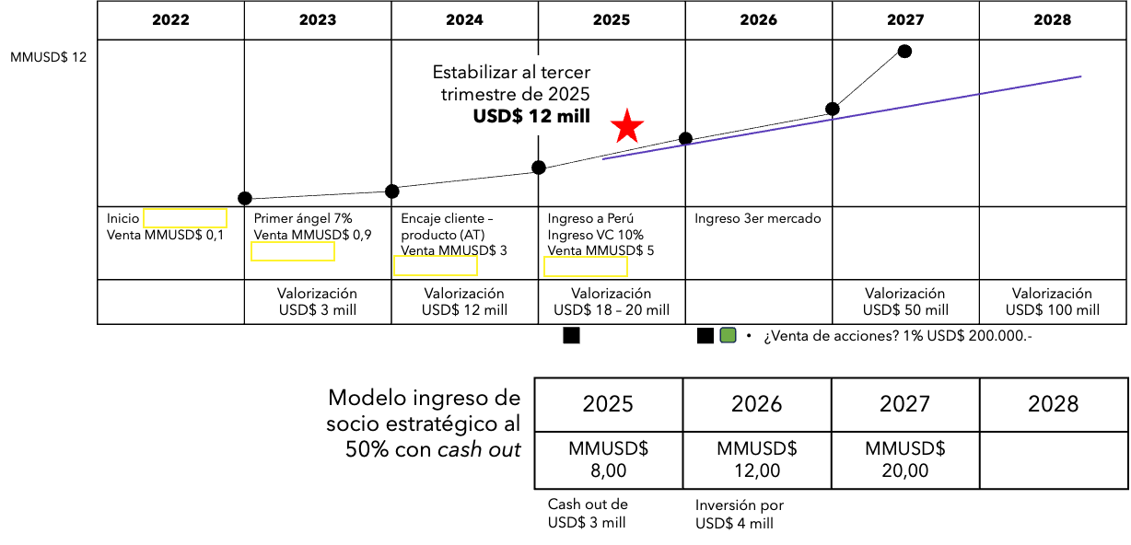
Estrategias de ingreso de capital
Las estrategias de ingreso de capital son tablas donde se definen las rondas de inversión, metas de ingreso de capital, formas, socios esperados, indicadores necesarios y valorizaciones esperadas. Es decir, expresan la ruta a la que se somete la Startup para conseguir sus objetivos de valorización e impacto.
Estas tablas son las hojas de ruta de las nuevas empresas tecnológicas.

Slide 37
Ejercicio
Startup ONE

Slide 38
Caso Startup ONE
Lo han invitado a formar parte de un Startup que busca apoyar a los sistemas de CCTV (vigilancia con cámaras) a través de una plataforma de inteligencia artificial. Es decir, toman las imágenes desde cualquier cámara, las reúnen y programan la vigilancia con casos, “la tecnología reconoce cambios en las imágenes y si esta programada logra identificar que provoca la discontinuidad”, en este sentido la oferta de valor esta dirigida a cámaras que vigilan lugares con pocos cambios (no son para centros comerciales, ni transporte, o tiendas de día), pero son fáciles de instalar y convenientes. Le explican:
  “Tenemos la tecnología y nos hemos ganado un CORFO (M$ 20.000.-) y otra inversión ángel pequeña de USD$ 25.000.- (5% propiedad)”. Pero un profesor –amargo el caballero-, ya nos han dicho que estamos enamorados de la tecnología, y que no tenemos nada si no estamos creciendo y ajustando frente a clientes”.
Entonces:
  “Nos han recomendado integrar un industrial -aunque los encontramos soft-, ¿En qué nos podrías ayudar? ¿Nos puedes buscar clientes, un primer experimento? ¿Sabes de modelo de negocios y levantamiento de capital? Un problema que tenemos al iniciar es como financiamos nuestro primer gran experimento, y el diseñar el producto, y servicios. Tenemos ideas, queremos ir a puertos, grandes galpones, municipios rurales ¿Qué opinas?”
Un Municipio rural encuentra muy interesante su proyecto, y desea probar con 200 cámaras (espacios urbanos y rurales) para monitorearlos, haciendo con Uds. Un contrato a dos años, y además, proyecta ganar un fondo CORFO semilla por USD$ 40.000.- en un año. Ante esto, un inversionista ángel le ofrece capital de inversión de USD$ 135.000.-, los fundadores le preguntan ¿Cuánta propiedad le entregan?
A partir de este caso, y con el modelo de negocios y un flujo que ellos prepararon. Responda.
Basado en un caso real.

Slide 39
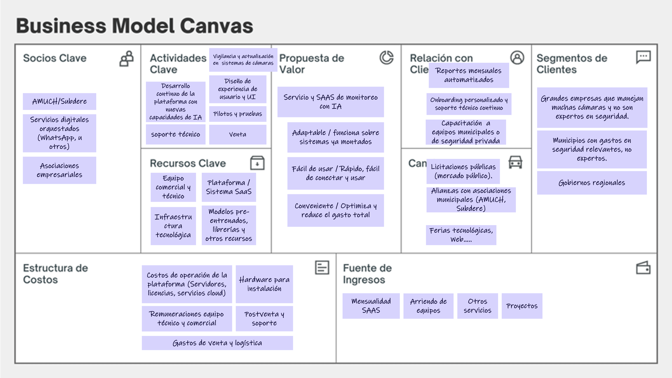
El modelo de ingresos esta basado en un cobro de USD$ 15 por cámara/ mes. Donde se ha recomendado establecer un cobro de instalación, y ver como evolucionar a ticket interesante por grandes empresas.
Mejore el modelo de negocios e indique puntos clave de la tecnología.

Slide 40
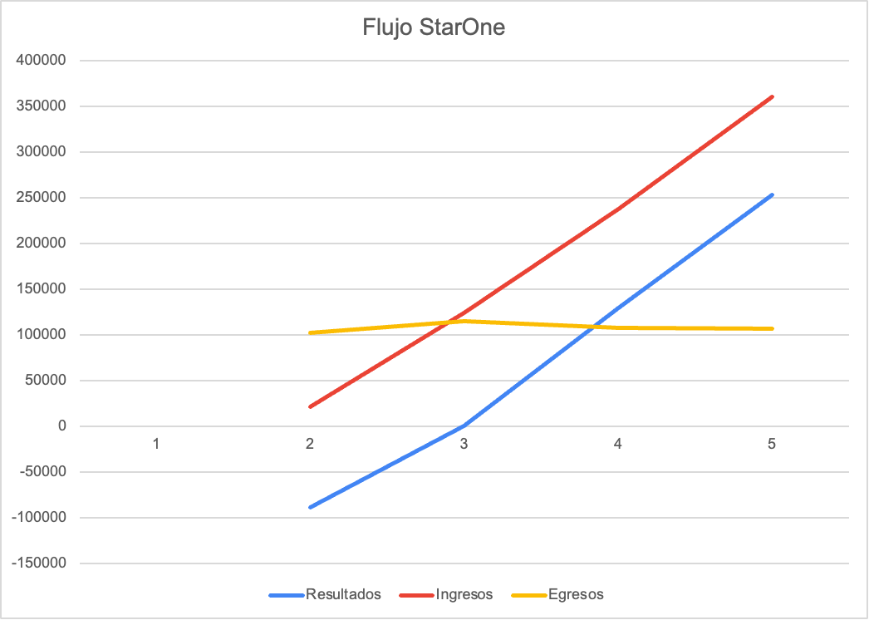
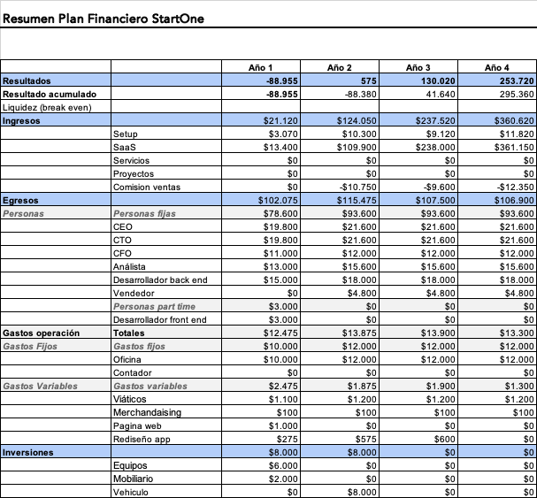
En el primer flujo presentado se les ha dicho que no sería una Startup si vende sólo MM$ 360.- al 4to año, al menos debería ir por unos MM$ 800.-
Rehaga el flujo para que sea más atractivo. Y fije los puntos donde capturar inversión.

Slide 41
Explicar el plan y principales indicadores y riesgos
??
??
??
??
??
Ventas / Tiempo | 1er año | 2do año | 3er año | 4to año | 5to año
Valorización |  | ?? | ?? | ?? | ??
INDICADORES DE ÉXITO | 4to año | 5to año
Proyecto estratégico #3
Proyecto estratégico #2
Proyecto estratégico #1
FFF
Fondos públicos
USD$ ?? mill
Ángeles
Fondos públicos
USD$ ?? mill
Serie A
USD$ ?? mill

Slide 42
Caso Startup ONE
Requerimiento de capital, valorizaciones y perfil de inversionistas
Seed
Ángeles
Serie A
Monto requerido/ tiempo
Monto requerido/ tiempo
Monto requerido/ tiempo
Valorización/ Método
Valorización/ Método
Valorización/ Método
Perfil de inversionista
Perfil de inversionista
Perfil de inversionista

Slide 43
Caso Startup ONE
Cap table proyectado
Proyecte una tabla de capitalización, con proyecciones, supuestos y metas.
Considere alinear el talento antes de la serie A.
Accionista | Emisión inicial | % | Ingreso ángeles | % | Alineación del talento | % | Serie A | %
Fundador
Cofundador 1
Cofundador 2
Ángel 1
Alineación talento
Inversor 1 SA
Inversor 2 SA
TOTAL | 10.000 | 100% |  | 100% |  | 100% |  | 100%

Slide 44
TOOLKIT
Plan de crecimiento: Proyección de flujos de caja para estrategia del emprendimiento

